Slide 1
TIẾT 19, 20 BÀI 13

Slide 2
I. Đặt vấn đề/ SGK/34

Slide 3
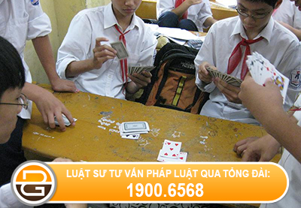
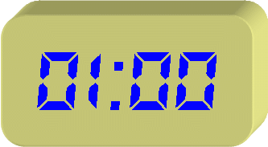
Em có đồng tình với ý kiến của bạn An không? Vì sao?

Slide 4
ĐÁP ÁN
Em đồng tình với ý kiến của bạn An.
Lý do:
Hành vi đánh bài ăn tiền là vi phạm pháp luật.
Vi phạm nội quy nhà trường

Slide 5
Điều 321 Bộ luật hình sự 2015, sửa đổi bổ sung năm 2017 về tội đánh bạc:
GÓC LUẬT
Người nào đánh bạc trái phép dưới bất kỳ hình thức nào được thua bằng tiền hay hiện vật trị giá từ 5.000.000 đồng đến dưới 50.000.000 đồng hoặc dưới 5.000.000 đồng nhưng đã bị xử phạt vi phạm hành chính về hành vi này…. thì bị phạt cải tạo không giam giữ đến 03 năm hoặc phạt tù từ 06 tháng đến 03 năm.

Slide 6
GÓC LUẬT
Trường hợp tổng số tiền, giá trị hiện vật dùng đánh bạc của từng lần đánh bạc đều dưới mức tối thiểu để truy cứu trách nhiệm hình sự (dưới 5.000.000 đồng) và không thuộc một trong các trường hợp khác để truy cứu trách nhiệm hình sự (đã bị kết án về tội này hoặc tội quy định tại Điều 322 của Bộ luật hình sự, chưa được xoá án tích mà còn vi phạm) thì người đánh bạc không phải chịu trách nhiệm hình sự về tội Đánh bạc.

Slide 7
Theo em, P, H và bà Tâm có vi phạm pháp luật không? Và vi phạm tội gì?

Slide 8
ĐÁP ÁN
P, H và bà Tâm đều vi phạm pháp luật
P và H vi phạm:
Tội đánh bạc trái phép
Sử dụng trái phép chất gây nghiện
Bà Tâm vi phạm:
Tổ chức đánh bạc trái phép
Dụ dỗ, lôi kéo trẻ em sử dụng trái phép chất gây nghiện

Slide 9
GÓC LUẬT

Slide 10
Điều 25 Nghị định số 144/2013/NĐ-CP ngày 29 tháng 10 năm 2013 của Chính phủ quy định xử phạt vi phạm hành chính về bảo trợ, cứu trợ xã hội và bảo vệ, chăm sóc trẻ em quy định: 1. Phạt tiền từ 3.000.000 đồng đến 5.000.000 đồng đối với một trong các hành vi sau đây: a) Dụ dỗ, lôi kéo, ép buộc trẻ em chứng kiến việc đánh bạc dưới mọi hình thức; b) Dụ dỗ, lôi kéo, ép buộc trẻ em tham gia phục vụ đánh bạc dưới mọi hình thức; c) Dụ dỗ, lôi kéo, ép buộc trẻ em chứng kiến việc sử dụng trái phép chất ma túy dưới mọi hình thức. 2. Phạt tiền từ 5.000.000 đồng đến 10.000.000 đồng đối với một trong các hành vi sau đây: a) Dụ dỗ, lôi kéo trẻ em đánh bạc, sử dụng rượu, bia, thuốc lá, chất kích thích khác có hại cho sức khỏe và sự phát triển của trẻ em; b) Bán cho trẻ em, cho trẻ em sử dụng rượu, bia, chất kích thích khác có hại cho sức khỏe và sự phát triển của trẻ em.

Slide 11
II. Nội dung bài học
1. Khái niệm

Slide 12
Là hành vi sai lệch chuẩn mực xã hội
TỆ NẠN XÃ HỘI
Vi phạm đạo đức và pháp luật
Gây hậu quả xấu về mọi mặt cho xã hội

Slide 13
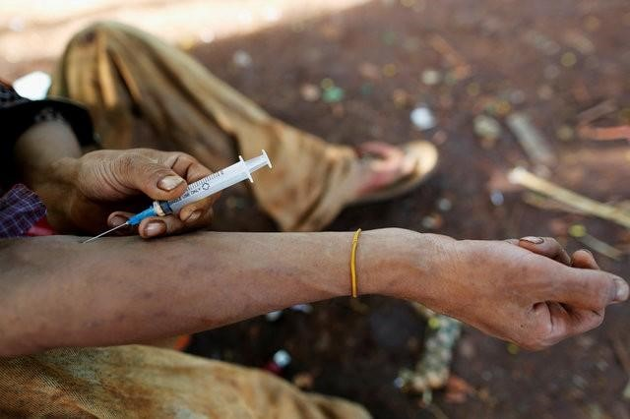
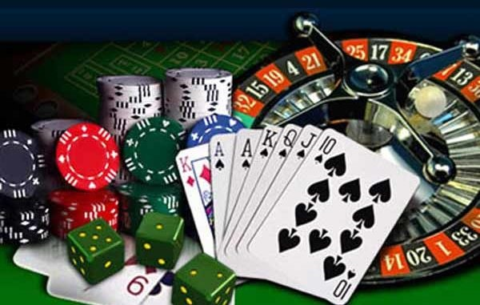
3 tệ nạn xã hội nguy hiểm nhất
MA TÚY
CỜ BẠC
MẠI DÂM

Slide 14
Hãy quan sát và giải đáp ô chữ trong 1 phút. Các em sẽ được hưởng 1 quyền trợ giúp từ phía GV, một lần trợ giúp sẽ bị trừ 1 điểm
Lưu ý: mỗi miếng ghép trả lời đúng sẽ được 9 điểm
Bạn nào tìm được bức hình bí mật và trả lời câu hỏi được giấu sẽ có 10 điểm.

Slide 15
CÂU HỎI
Hiện tượng xã hội nào được nói đến trong bức hình trên?
Hiện tượng đó có được xem là tệ nạn xã hội không? Giải thích vì sao?

Slide 16
CÂU 1
CÂU 2
CÂU 3
CÂU 4
CÂU 5
CÂU 6
CÂU 7
CÂU 8
CÂU 9
CÂU 10
CÂU 11
CÂU 12

Slide 17
CÂU 1: Ô chữ bao gồm 14 chữ cái
N
G
H
I
Ệ
N
F
A
C
E
B
O
O
K

Slide 18
CÂU 2 : Ô chữ bao gồm 13 chữ cái
B
Ạ
O
L
Ự
C
G
I
A
Đ
I
N
H

Slide 19
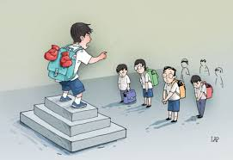
CÂU 3: Ô chữ bao gồm 14 chữ cái
B
Ạ
O
L
Ự
C
H
Ọ
C
Đ
Ư
Ờ
N
G

Slide 20
CÂU 4: Ô chữ có 5 chữ cái
Đ
U
A
X
E

Slide 21
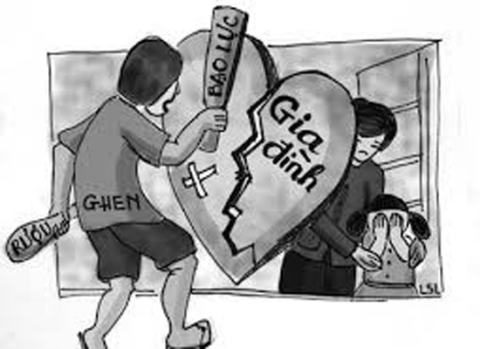
CÂU 5: Ô chữ có 12 chữ cái
P
H
Á
V
Ỡ
G
I
A
Đ
Ì
N
H

Slide 22
CÂU 6: Ô chữ có 9 chữ cái
M
Ấ
T
A
N
N
I
N
H

Slide 23
CÂU 7: Ô chữ gồm 15 chữ cái
H
Ủ
Y
H
O
Ạ
I
N
H
Â
N
C
Á
C
H

Slide 24
CÂU 8: Ô chữ gồm 15 chữ cái
Ả
N
H
H
Ư
Ở
N
G
S
Ứ
C
K
H
O
Ẻ

Slide 25
CÂU 9: Ô chữ gồm có 14 chữ cái
T
H
I
Ế
U
S
Ự
Q
U
A
N
T
Â
M

Slide 26
CÂU 10: Ô chữ gồm 15 chữ cái
L
Ố
I
S
Ố
N
G
H
Ử
Ở
N
G
T
H
Ụ

Slide 27
CÂU 11: Ô chữ gồm có 14 chữ cái
K
H
Ô
N
G
C
Ó
V
I
Ệ
C
L
À
M

Slide 28
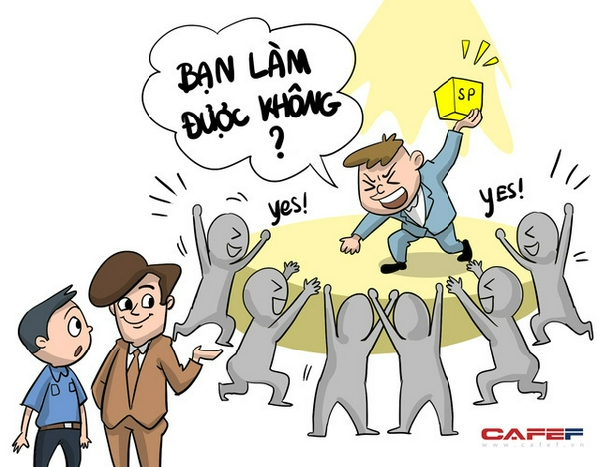
CÂU 12: Ô chữ gồm 10 chữ cái
B
Ị
K
Í
C
H
Đ
Ộ
N
G

Slide 29
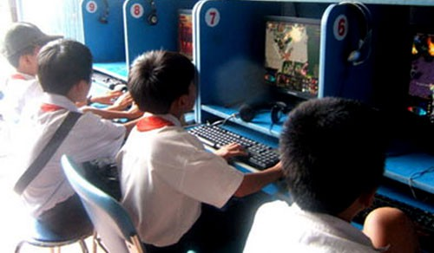
NGHIỆN GAME ONLINE

Slide 30
THỐNG KÊ ĐỘ TUỔI CHƠI GAME Ở VIỆT NAM
Độ tuổi | Tỷ lệ %
16 đến 24 | 39%
25 đến 34 | 33%
35 đến 44 | 14%
45 đến 54 | 6%

Slide 31
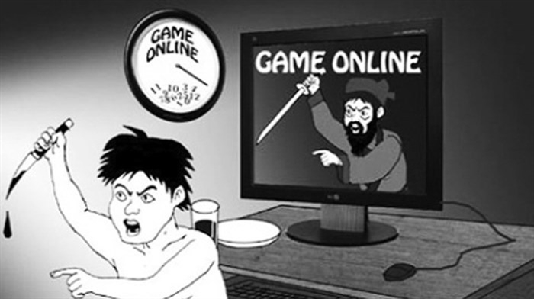
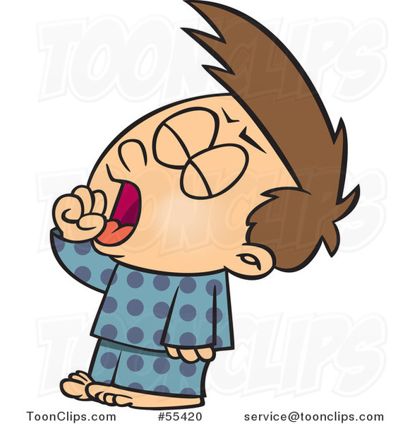
Theo thống kê của Tổ chức Y tế thế giới - WHO, có tới 70-80% trẻ em từ 10 đến 15 tuổi thích game online, trong đó, tỷ lệ trẻ bị nghiện chiếm khoảng 10-15%. Học sinh đã nghiện game online, kéo theo hàng loạt hệ lụy như: Sa sút về thể lực và tinh thần, trầm cảm, hay cáu gắt, bỏ bê việc học hành, đặc biệt là không kiểm soát được hành vi của bản thân

Slide 32
NGHIỆN FACEBOOK
PHÁ VỠ GIA ĐÌNH
BẠO LỰC GIA ĐÌNH
MẤT AN NINH
BẠO LỰC HỌC ĐƯỜNG
HỦY HOẠI NHÂN CÁCH
ẢNH HƯỞNG SỨC KHỎE
ĐUA XE
THIẾU SỰ QUAN TÂM
KHÔNG CÓ VIỆC LÀM
BỊ KÍCH ĐỘNG
LỐI SỐNG HƯỞNG THỤ

Slide 33
Các em dựa vào những từ có sẵn trong để vẽ lại 1 sơ đồ hợp lý tổng kết nội dung liên quan đến bài học.
Bạn nào vẽ đúng và nhanh nhất sẽ nhận được 9 điểm

Slide 34
HẾT GIỜ
THỜI GIAN
02:00
01:59
01:58
01:57
01:56
01:55
01:54
01:53
01:52
01:51
01:50
01:49
01:48
01:47
01:46
01:45
01:44
01:43
01:42
01:41
01:40
01:39
01:38
01:37
01:36
01:35
01:34
01:33
01:32
01:31
01:30
01:29
01:28
01:27
01:26
01:25
01:24
01:23
01:22
01:21
01:20
01:19
01:18
01:17
01:16
01:15
01:14
01:13
01:12
01:11
01:10
01:09
01:08
01:08
01:07
01:06
01:05
01:04
01:03
01:02
01:01
01:00
00:59
00:58
00:57
00:56
00:55
00:54
00:53
00:52
00:51
00:50
00:49
00:48
00:47
00:46
00:45
00:44
00:43
00:42
00:41
00:40
00:39
00:38
00:37
00:36
00:35
00:34
00:33
00:32
00:31
00:30
00:29
00:28
00:27
00:26
00:25
00:24
00:23
00:22
00:21
00:20
00:19
00:18
00:17
00:16
00:15
00:14
00:13
00:12
00:11
00:10
00:09
00:08
00:07
00:06
00:05
00:04
00:03
00:02
00:01
00:00
NGHIỆN FACEBOOK
KHÔNG CÓ VIỆC LÀM
PHÁ VỠ GIA ĐÌNH
BẠO LỰC GIA ĐÌNH
HỦY HOẠI NHÂN CÁCH
BỊ DỤ DỖ
LỐI SỐNG HƯỞNG THỤ
ẢNH HƯỞNG SỨC KHỎE
BẠO LỰC HỌC ĐƯỜNG
THIẾU SỰ QUAN TÂM
VI PHẠM PHÁP LUẬT
ĐUA XE

Slide 35
Hành vi sai lệch chuẩn mực xã hội.
Vi phạm đạo đức và pháp luật
Gây hậu quả xấu về mọi mặt của xã hội
Phá vỡ hạnh phúc gia đình
TỆ NẠN XÃ HỘI
ĐỊNH NGHĨA
CÁC LOẠI TNXH
NGUYÊN NHÂN
TÁC HẠI
Mất an nin trật tự
Nghiện facebook
Bạo lực gia đình
Hủy hoại nhân cách
Bạo lực học đường
Ảnh hưởng đến sức khỏe
Đua xe
Thiếu sự quan tâm
Không có việc làm
Bị kích động
Lối sống hưởng thụ

Slide 36
TỆ NẠN NGHIỆN MẠNG XÃ HỘI
≈ 48.000.000 tài khoản Facebook ở Việt Nam
Trung bình một người dành >2,5h một ngày cho mạng xã hội
> ½ thuộc độ tuổi 18 - 34
≈30.000.000
Online hàng ngày
≈ 1/3 thuộc độ tuổi <18

Slide 37
3. NHỮNG QUY ĐỊNH CỦA PHÁP LUẬT VỀ PHÒNG CHỐNG TỆ NẠN XÃ HỘI
Cấm đánh bạc, tổ chức đánh bạc dưới bất cứ hình thức nào
Nghiêm cấm sản xuất, tàng trữ, vận chuyển, mua bán, sử dụng , tổ chức sử dụng, cưỡng bức, lôi kéo sử dụng trái phép chất ma túy
Nghiêm cấm hành vi mại dâm, dụ dỗ, dẫn dắt mại dâm

Slide 38
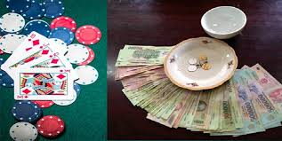
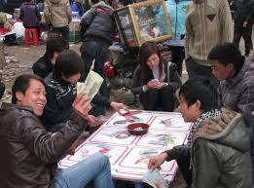
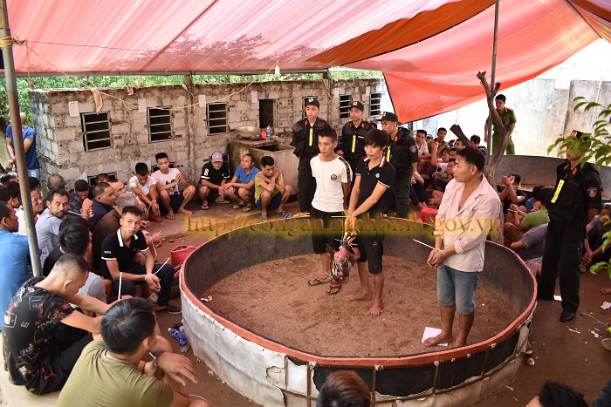
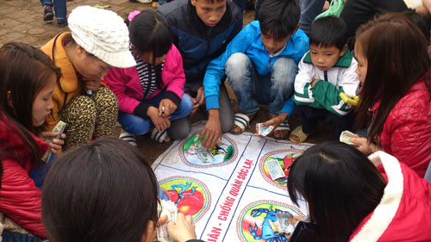

Slide 39
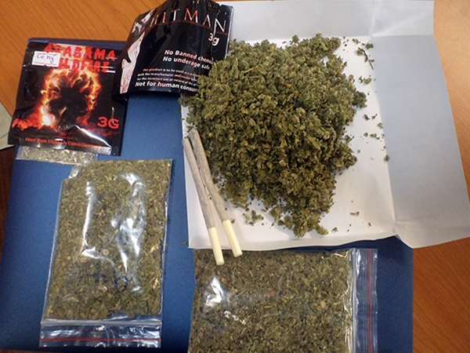
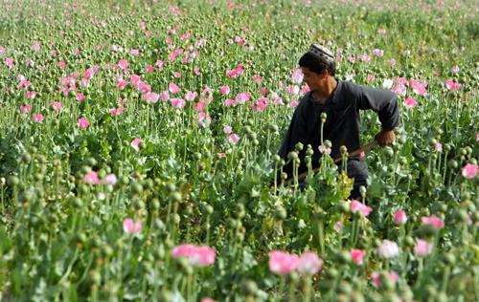
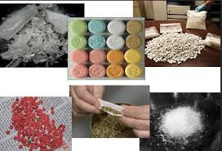

Slide 40
3. NHỮNG QUY ĐỊNH CỦA PHÁP LUẬT VỀ PHÒNG CHỐNG TỆ NẠN XÃ HỘI
Trẻ em không được đánh bạc, uống rượu, hút thuốc và dùng chất kích thích có hại cho sức khỏe.
Nghiêm cấm lôi kéo trẻ em đánh bạc, cho trẻ em uống rượu, hút thuốc, dùng chất kích thích.
Nghiêm cấm dụ dỗ, dẫn dắt trẻ em mại dâm, bán hoặc cho trẻ sử dụng văn hóa phẩm đồi trụy, đồ chơi hoặc trò chơi có hại cho sự phát triển lành mạnh của trẻ.

Slide 41
Luật phòng, chống ma túy năm 2000 ( sửa đổi, bổ sung năm 2008)
Điều 3: Nghiêm cấm các hành vi sau đấy:
Trồng cây có chứa chất ma túy;
2. Sản xuất, tàng trữ, vận chuyển, bảo quản, mua bán, phân phối, giám định, xử lý, trao đổi, xuất khẩu, nhập khẩu, quá cảnh, nghiên cứu trái phép hoặc chiếm đoạt chất ma tuý, tiền chất, thuốc gây nghiện, thuốc hướng thần;
3. Sử dụng, tổ chức sử dụng trái phép chất ma tuý; xúi giục, cưỡng bức, lôi kéo, chứa chấp, hỗ trợ việc sử dụng trái phép chất ma tuý;
4. Sản xuất, tàng trữ, vận chuyển, mua bán phương tiện, dụng cụ dùng vào việc sản xuất, sử dụng trái phép chất ma tuý;
Điều 4:
1. Phòng, chống ma tuý là trách nhiệm của cá nhân, gia đình, cơ quan, tổ chức và của toàn xã hội.
2. Nhà nước có chính sách khuyến khích, bảo vệ cá nhân, gia đình, cơ quan, tổ chức tham gia phòng, chống tệ nạn ma tuý; …..

Slide 42
Bộ luật Hình sự năm 1999 ( sửa đổi, bổ xung năm 2009)
Điều 194. Tội tàng trữ, vận chuyển, mua bán trái phép hoặc chiếm đoạt chất ma túy
1. Người nào tàng trữ, vận chuyển, mua bán trái phép hoặc chiếm đoạt chất ma tuý, thì bị phạt tù từ hai năm đến bảy năm.
2. Người phạm tội còn có thể bị phạt tiền từ năm triệu đồng đến năm trăm triệu đồng, tịch thu một phần hoặc toàn bộ tài sản, cấm đảm nhiệm chức vụ, cấm hành nghề hoặc làm công việc nhất định từ một năm đến năm năm.

Slide 43
Học sinh chúng ta cần phải làm gì để giữ mình không sa vào các tệ nạn xã hội?
4. Trách nhiệm của học sinh
- Phải sống giản dị, lành mạnh
- Biết giữ mình và giúp nhau không sa vào các tệ nạn xã hội
- Tuân thủ đúng quy định của pháp luật
- Tích cực tham gia các hoạt động phòng chống tệ nạn xã hội do nhà trường, địa phương tổ chức

Slide 44
Em sẽ làm gì trong những tình huống sau : a) Một người bạn rủ em vào quán chơi điện tử ăn tiền b) Một người rủ em đi hít thử hê-rô-in ; c) Một người nhờ em mang hộ gói đồ đến địa điểm nào đó.
Trước hết em sẽ kiên quyết từ chối tất cả ba tình huống trên.
Khuyên bạn không nên chơi điện tử ăn tiền vì đó cũng là một hình thức đánh bạc.
Em sẽ báo với các chú công an để kịp thời can thiệp

Slide 45
Tình huống
Hoàng đã trót dùng tiền học phí mẹ cho để chơi điện tử. Hoàng đang lo lắng không biết làm thế nào thì bà hàng nước ở gần nhà dụ dỗ Hoàng mang một túi nhỏ đựng hê-rô-in đi giao cho một người hộ bà, bà sẽ cho tiền đóng học phí và không nói gì với mẹ Hoàng.
Hoàng tự nhủ : "Làm theo lời bà hàng nước cũng được, còn hơn là bị mẹ mắng ; với lại mình chỉ làm một lần này thôi, không bao giờ làm như thế nữa".
Theo em, ý nghĩ của Hoàng đúng hay sai ? Nếu em là Hoàng, em sẽ làm gì ?
-Theo em, ý nghĩ của Hoàng là sai; bởi vì có thể khẳng định túi nhỏ chứa bên trong những thứ phạm pháp. Vì thế, bà hàng nước mới đưa tiền dụ dỗ Hoàng, như vậy Hoàng đã tiếp tay, đồng lõa với bà hàng nước làm những điều trái với pháp luật .
- Nếu em là Hoàng: em sẽ nói thật với mẹ. thành thật xin lỗi mẹ và hứa từ nay không bao giờ lấy tiền của mẹ cho đóng học phí để đi chơi điện tử nữa

